Slide 1
스마트 그리드

Slide 2
목차
1.스마트 그리드란?
2.스마트 그리드의 장점
3.응용분야

Slide 3
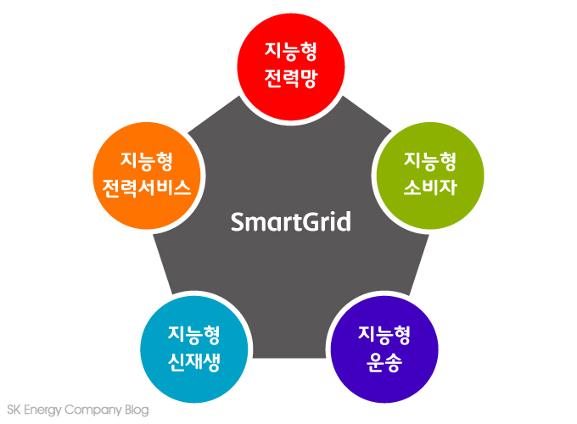
스마트 그리드란?

Slide 4
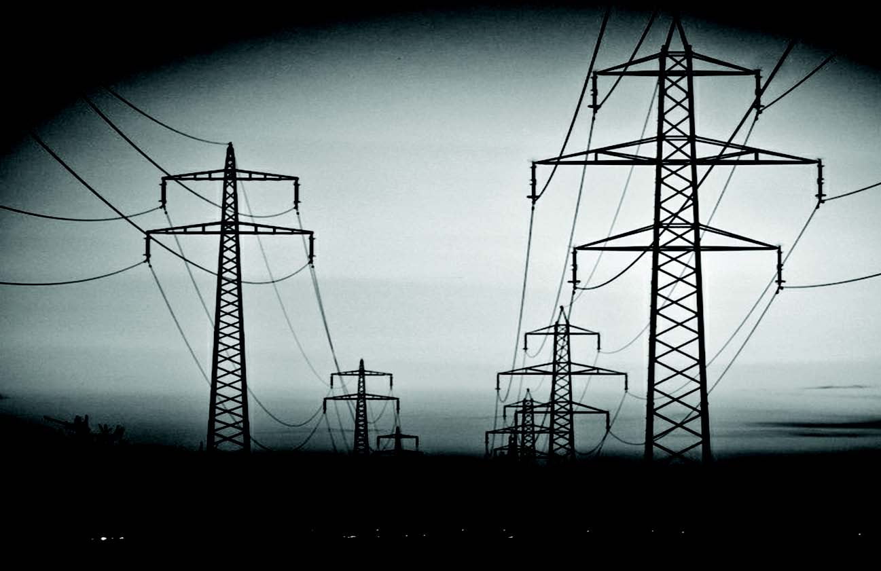

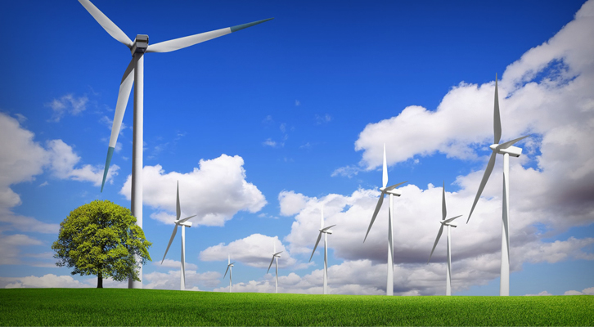
스마트 그리드의 장점

Slide 5
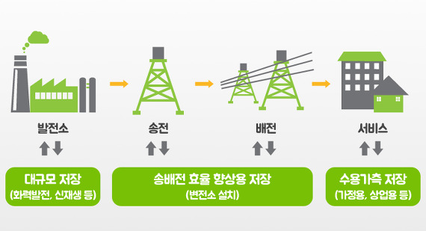
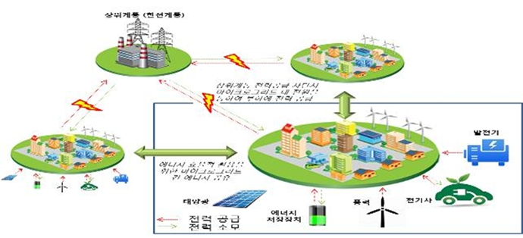
응용분야

